Slide 1

第10课
当代中国的法治与精神文明建设

Slide 2
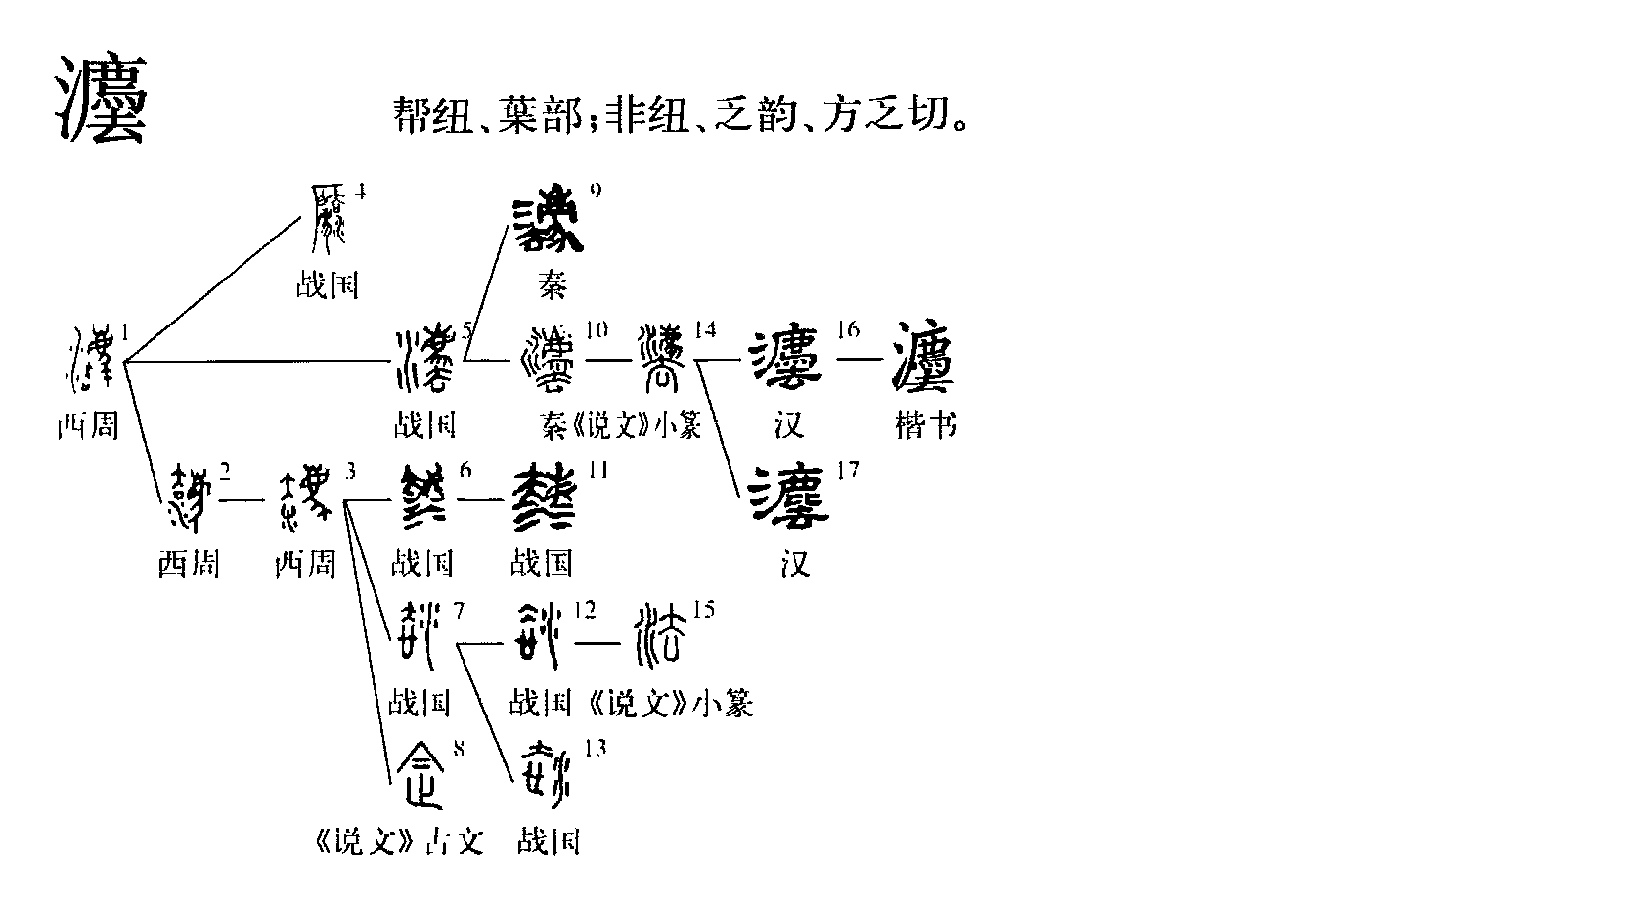
法

Slide 3


目录
一
新中国的法制建设
二
社会主义精神文明建设

Slide 4



全面依法治国是国家治理的一场深刻革命。
新中国的法制建设

Slide 5
新中国的法制进程
 | 表现 | 意义 | 颁布法律 | 阶段
20世纪50年代 | ① ② | ① ② |  | 中国社会主义法制的初创时期
“文化大革命”十年 |  |  |  | 社会主义法治遭到严重破坏
20世纪80年代前后 | ①1978年十一届三中全会 ②1982年前后 |  |  | 中国的法治建设进入新的发展时期
20世纪90年代后 | ①中共十五大 ②1999—2004年 ③2010年 |  |  | 中国的法治建设进一步加强

Slide 6
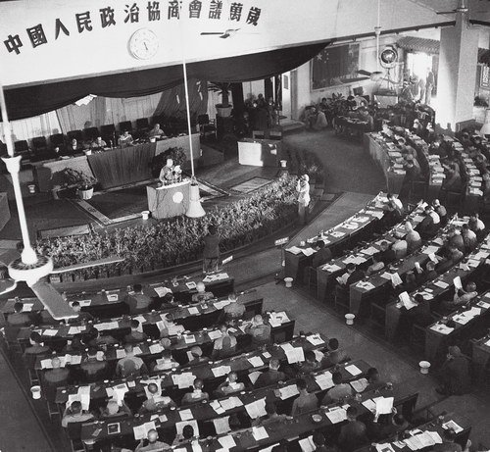
1949年9月召开的中国人民政治协商会议第一届全体会议，
通过《中国人民政治协商会议共同纲领》《中华人民共和国中央人民政府组织法》《中国人民政治协商会 议组织法》
建立了中华人民共和国，开启了中国历史新纪元，同时也开始了中国法治建设的新历程。
▲中国人民政治协商会议第一届全 体会议会场

Slide 7


新中国的法制进程
20世纪50年代，是中国社会主义法制的初创时期。国家从立法开始，制定了《中华人民共和国婚姻法》《中华人民共和国土地改革法》等法律、法令。
1954年，第一届全国人民代表大会第一次会议制定了 《中华人民共和国宪法》《中华人民共和国国务院组织法》 《中华人民共和国人民法院组织法》《中华人民共和国人民 检察院组织法》，确立了社会主义中国的政治制度、立法 制度、司法制度，初步奠定了中国法治建设的基础。
1966年至1976年“文化大革命”十年动乱，社会主义法制遭到严重破坏。

Slide 8
1978年，中共十一届三中全会做岀改革开放历史性决策的同时，强调为了保障人民民主，必须加强社会主义法制，使这种制度和法律不因领导人的改变而改变，不 因领导人看法和注意力的改变而改变，做到有法可依、有法必依、执法必严、违法必究，保证法律面前人人平等， 不允许任何人有超越法律之上的特权。
1982年，我国制 定了《中华人民共和国宪法》，在此前后，我国还制定 了《中华人民共和国刑法》《中华人民共和国刑事诉讼法》 《中华人民共和国中外合资经营企业法》《中华人民共和国 经济合同法》《中华人民共和国居民身份证条例》等一批基本法律，中国的法治建设进入新的发展时期。
20世纪90年代，中国全面推进社会主义市场经济建设，对法治建设提出了更高的要求。中共十五大报告第一 次完整地提出要“依法治国，建谏社会主义法治国家”， 将以往的“建设社会主义法制国家”改为“建设社会主义法治国家”。

Slide 9

思考点:
20世纪90年代把“建设社会主义法制 国家”改为“建设社会主义法治国家”，“制”改为 “治”，一字之改。请你谈谈对这一字之改的认识。

Slide 10

1999年和2004年，《中华人民共和国宪法修正案》先后将“实行依法治国，建设社会主义法治国家”和 “国家尊重和保障人权”写入宪法，法治建设得到进一步加强。
到2010年，我国形成了中国特色社会主义法律体系。
中国的法律体系
中国的法律体系主要由7个法律部门和3个不同层级的法律规范构成。
7个法律部门是：宪法及宪法相关法，民法商法，行政法，经济法，社会法，刑法，诉讼与非诉讼程序法。
3个不同层级的法律规范是：法律，行政法规，地方性法规、自治条例和单行条例。

Slide 11

中共十八大以来，党领导人民全面依法治国，加强宪法实施和监督，维护宪法权威；推进科学立法、民主立法、 依法立法，以良法促进发展、保障善治；做到依法治国、 依法执政、依法行政共同推进，法治国家、法治政府、法 治社会一体建设；深化司法改革，让人民群众在每一个司法案件中感受到公平正义。
©小阅读
依法治国，是坚持和发展中国特色社会主义的本质要求和 重要保障，是实现国家治理体系和治理能力现代化的必然要求, 事关我们党执政兴国，事关人民幸福安康，事关党和国家长治 久安。 — —《中共中央关于全面推进依法治国若干重大问题的决 定》（2014年10月23日）

Slide 12
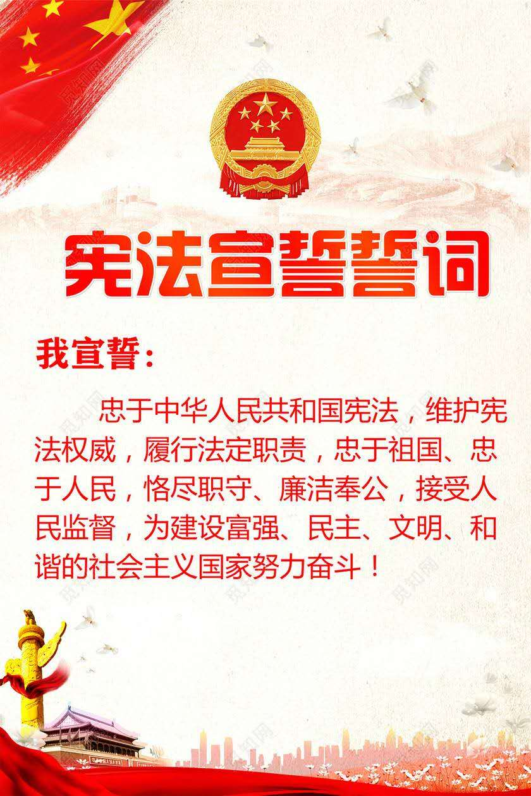
▲宪法宣誓誓词
宪法宣誓誓词是指国家工作人员就职时，应当依照法律规定公开 进行宪法宣誓。

Slide 13


社会主义精神文明建设是社会主义社会的重要特征，是现代化建设的重要目标和重要保证。
社会主义精神文明建设

Slide 14
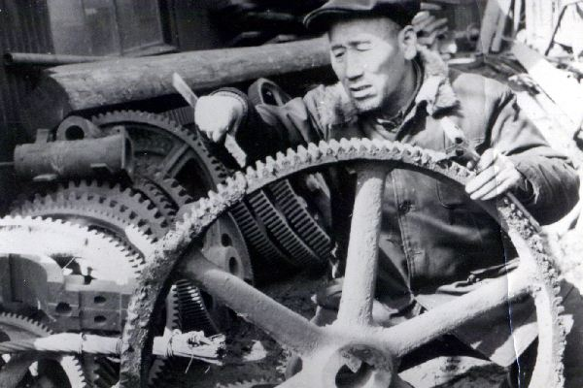
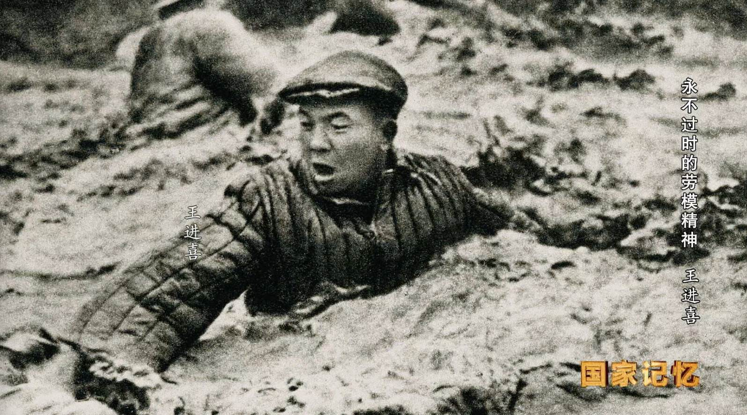
在社会主义革命和建设时期，面对百废待兴、物质匮乏的困难局面，中国人民发扬英勇奋斗的革命传统和艰苦奋 斗的精神，谱写了无数重整山河的壮丽诗篇，涌现出大批 英雄模范集体和个人。

Slide 15
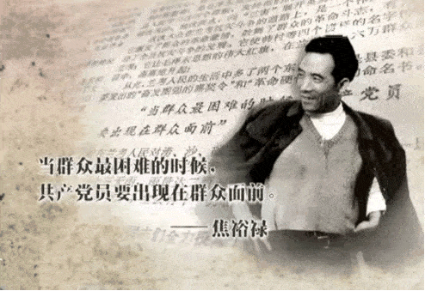
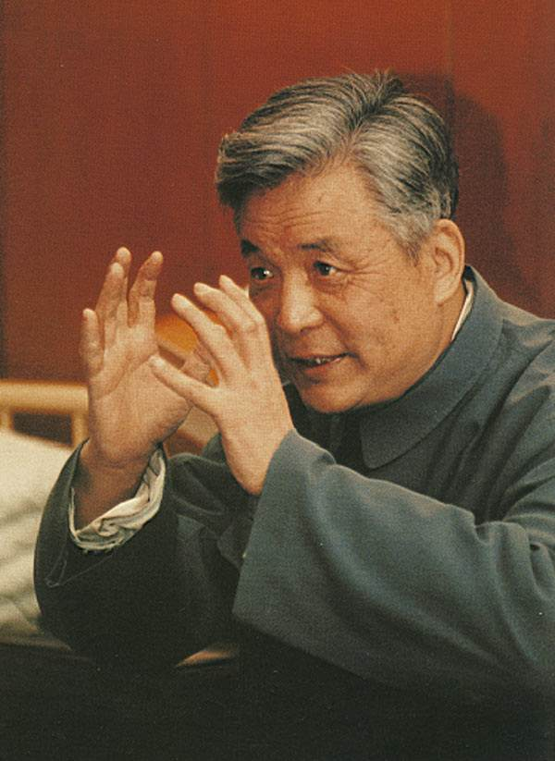
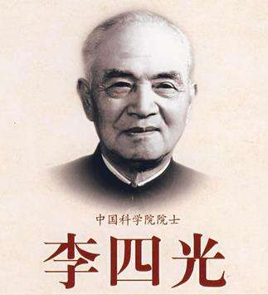
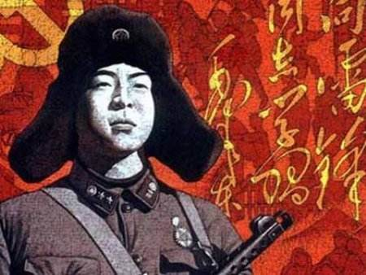
在全社会形成了健康向上的道德风尚：
热爱党、热爱社会主义的政治氛围，
关心集体、无私奉献、 全心全意为人民服务的行动准则，
互相关心、互相爱护、互相帮助的新型人际关系，
极大地激发了人民的热情和干劲。

Slide 16
20世纪80年代“五讲四美三热爱”
讲文明、讲礼貌、讲卫生、讲秩序、讲道德，
心灵美、语言美、行为美、环境美，
热爱祖国、热爱社会主义、热爱中国共产党。
20世纪90年代，我国又开展以创建文明城市、文明村镇、文明行业为主要内容的创建活动， 对促进社会风气好转起了积极作用。
1994年，中共中央 先后颁布了《爱国主义教育实施纲要》《关于进一步加强 和改进学校德育工作的若干意见》，把爱国主义教育作为 加强精神文明建设的基础工程加以推进。

Slide 17

1994年，中共中央 先后颁布了《爱国主义教育实施纲要》《关于进一步加强 和改进学校德育工作的若干意见》，把爱国主义教育作为 加强精神文明建设的基础工程加以推进。
2001年，中共 中央在总结以往思想道德建设经验的基础上颁布了《公民道德建设实施纲要》，从以德治国的高度进一步规划思想道德建设。
2006年10月，中共十六届六中全会在《关于构建社会 主义和谐社会若干重大问题的决定》中第一次提出建设社会主义核心价值体系的战略任务。
中共十八大做了进一步提炼、概括，形成简明扼要、便于传播和弘扬的社会主义核心价值观。

Slide 18
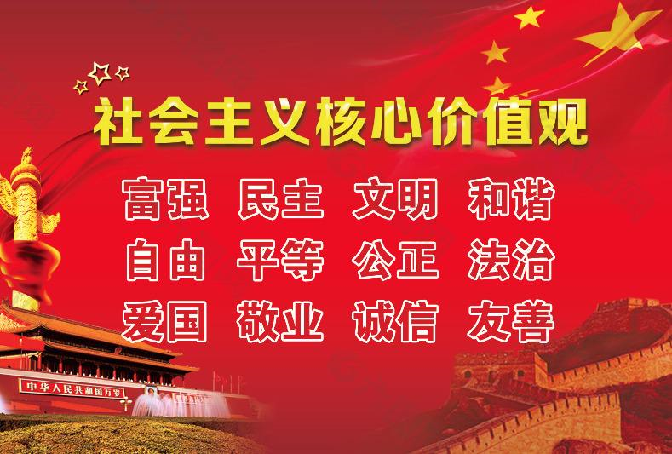

Slide 19

社会主义核心价值观是当代中国精神的集中体现，凝结着全体人民共同的价值追求。社会主义核心价值观的生命力不仅体现于精神文明创建的各个环节，以及 在精神文化创作、生产、传播的各个领域中发挥引领作用, 还体现在全社会弘扬真善美，激励人民群众崇德向善，见 贤思齐，积善成德，明德惟馨，将社会主义核心价值观落 到实处，使每一个社会成员广泛践行，内化于心，外显于行。每个人都应从小事做起，从一点一滴做起，由易到难，由近及远，把核心价值观变成日常的行为准则。

Slide 20
思考点
爱国主义教育和公民道德建设对社会主义精神文明建设有什么作用与影响？

Slide 21
一、新中国的法制进程：
二、社会主义精神文明建设：
1、20世纪50年代：中国社会主义法制的初创时期： 表现：①② 意义：① ②
2、“文化大革命”十年动乱，社会主义法治遭到严破坏：
3、20世纪80年代前后：中国的法治建设进入新的发展时期： 表现：①1978年十一届三中全会 ②1982年前后
4、20世纪90年代后：中国的法治建设进一步加强： 背景、表现： ①中共十五大 ②1999—2004年 ③2010年
1、社会主义革命和建设时期: 表现：①发扬…精神；涌现出… ②形成了…大的风尚、政治氛围、行动准则
2、改革开放以来： 表现：①20世纪80年代：“五讲四美三热爱” ②20世纪90年代：创建活动、爱国主义教育 ③2001年从以德治国的高度进一步规划思想建设 ④2006年以来：社会主义核心价值观

Slide 22
作业：
1.思考对我国“加强人 民当家作主制度保障”的理解。
2.课后预习下一个单元：第四单元 民族关系与国家关系。

